Slide 1
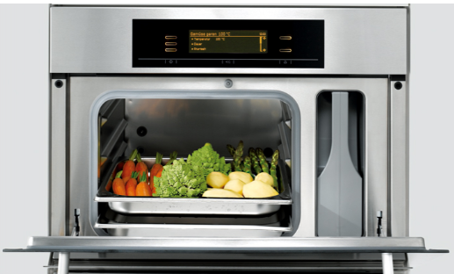
Technieken in voeding

Slide 2
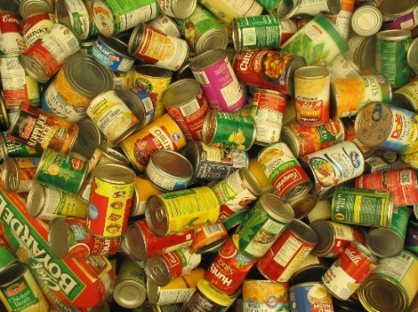
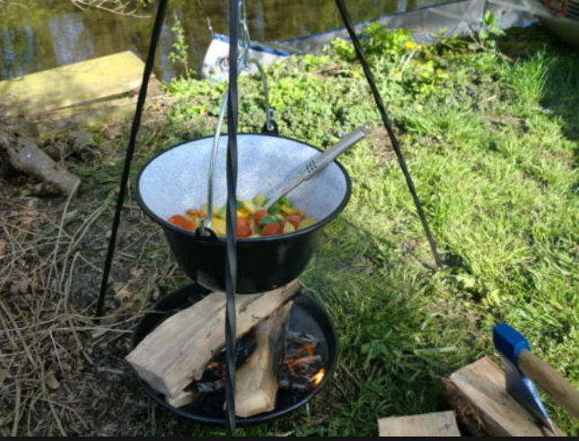
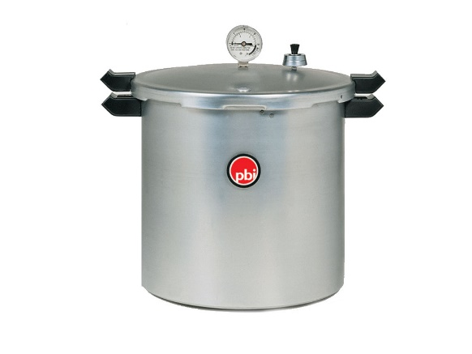
Industriële revolutie
conserveren

Slide 3
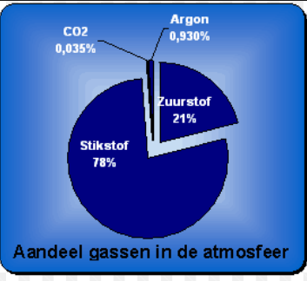
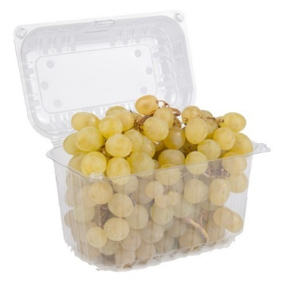
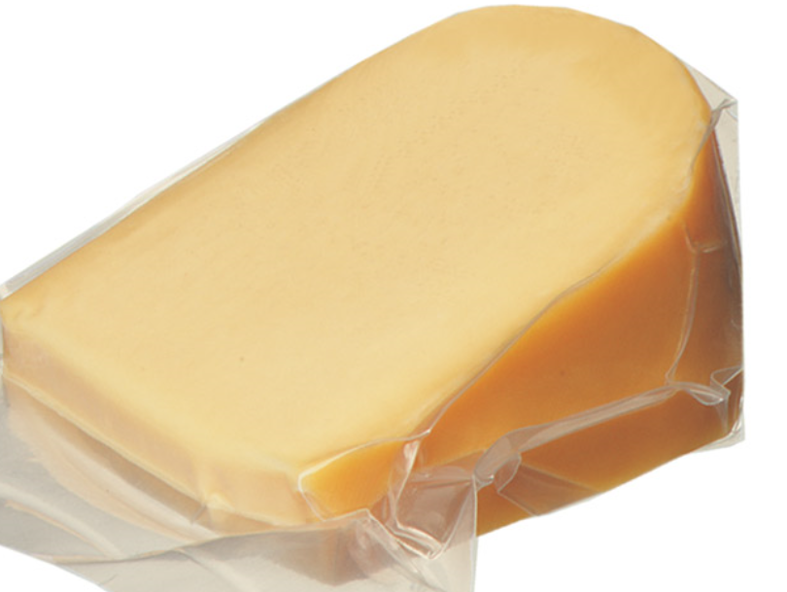
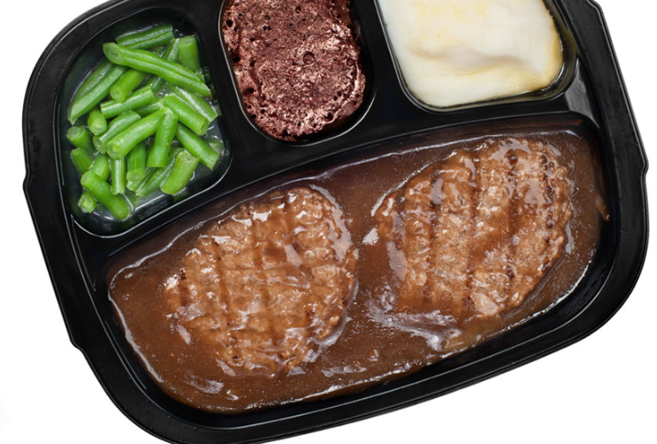
verpakkingen
vacuüm
ademend
Beschermde atmosfeer: minder zuurstof meer restgas zoals koolzuurgas

Slide 4
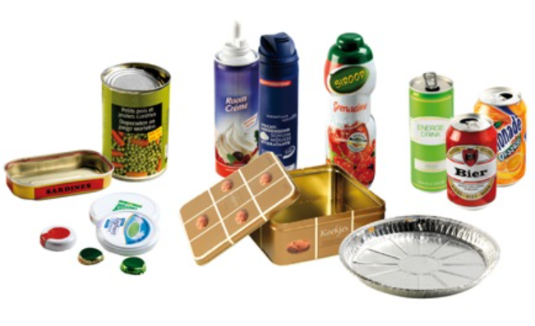
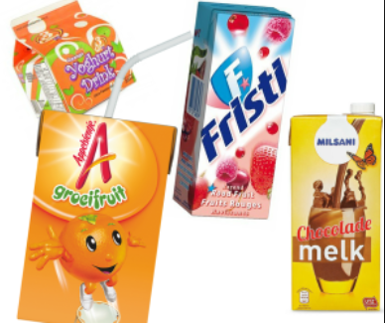
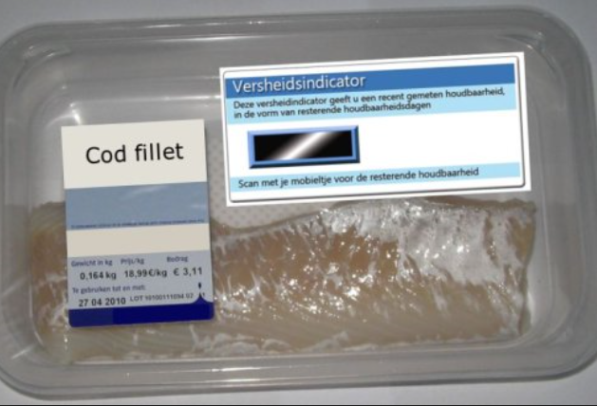
Materialen:
soorten
laminaten
Slimme verpakking

Slide 5
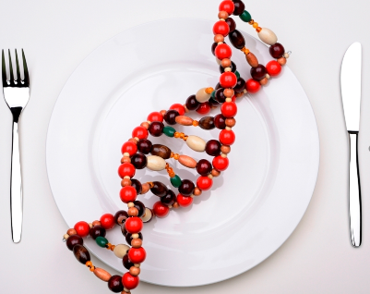
Genetische modificatie
DNA
= niet
Gemodificeerd zetmeel
Chemische bewerking
filmpje

Slide 6
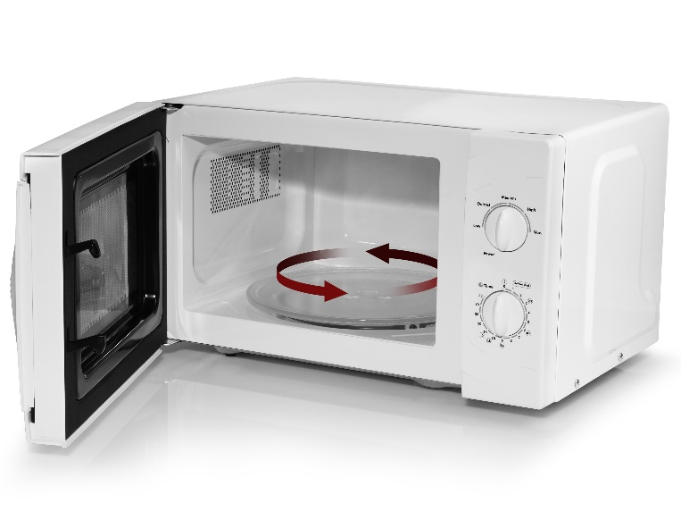
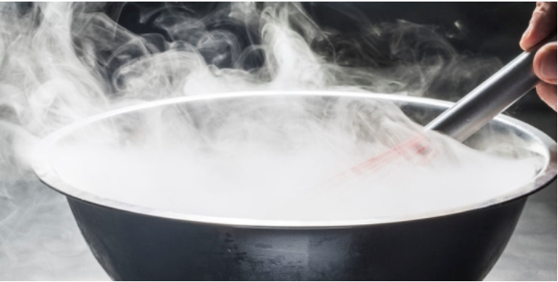
kooktechnieken
Magnetron
microgolven
Stikstof koken
filmpje

